Slide 1
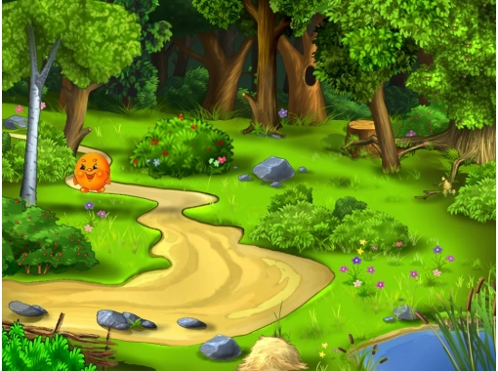
ТРЕНАЖЁР ПО МАТЕМАТИКЕ
«Вычитание однозначного числа из двузначного с переходом через разряд»
Автор: Коцур Светлана Викторовна,
Учитель начальных классов
ГУО «Среднепечанский детский сад –
базовая школа»
Лельчицкого района
Гомельской области
2017 год

Slide 2
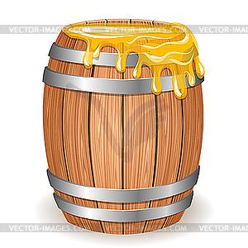
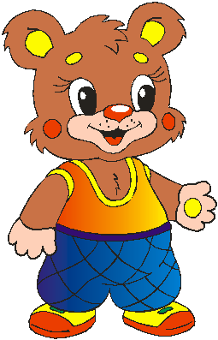
Помоги Мишутке собрать мёд
73-8
92
53
18
46
65

Slide 3
Помоги Мишутке собрать мёд
31-2
76
29
18
83
65

Slide 4
Помоги Мишутке собрать мёд
82-6
76
53
71
46
65

Slide 5
Помоги Мишутке собрать мёд
74-8
41
33
45
26
66

Slide 6
Помоги Мишутке собрать мёд
92-3
46
53
18
65
89

Slide 7
Помоги Мишутке собрать мёд
62-8
54
76
37
46
65

Slide 8
Помоги Мишутке собрать мёд
46-7
76
53
98
13
39

Slide 9
Помоги Мишутке собрать мёд
51-4
76
54
18
46
47

Slide 10
Помоги Мишутке собрать мёд
67-9
62
53
58
31
28

Slide 11
Помоги Мишутке собрать мёд
55-9
76
53
88
99
46

Slide 12
Помоги Мишутке собрать мёд
23-5
76
53
18
46
28

Slide 13
Спасибо!

Slide 14
Использованы источники:
http://900igr.net/kartinki/skazki-i-igry/Masha-i-medvedi.files/047-A-v-etom-domike-zhili-tri-medvedja.html сказочный медведь
http://www.liveinternet.ru/users/3980617/post232422871/ бочонок меда для детей
Фон
http://fotocop.ru/picture.php?id=3619 сказочный лес для детей

